Slide 1



Test di Usabilità
Sito Università degli Studi di Firenze
Caso di studio – Gruppo 26
Ferrulli Nunzio
Tubito Massimo
Vicenti Domenico
Vignola Francesco
Volpe Giuseppe
Licenza CC BY-SA 4.0

Slide 2

Istruzioni
Fasi del test
01
02
03
04
Ogni membro del gruppo ha testato i diversi task sul sito dell’Università di Firenze per essere sicuri che tutti i task fossero eseguibili.
Abbiamo scelto quattro partecipanti, di diversa età, che potessero eseguire i cinque task assegnati.
Sono stati sottoposti i task ai partecipanti selezionati. Durante il test, gli osservatori hanno appuntato le difficoltà degli utenti, tenendo conto del livello di esperienza dei partecipanti.
Al termine dei test, sono stati somministrati i questionari NPS e SUS che i tester hanno compilato. Infine, è stato stilato il report finale utilizzando i dati.
rif.: allegato 9 del Protocollo eGLU: http://www.funzionepubblica.gov.it/glu

Slide 3
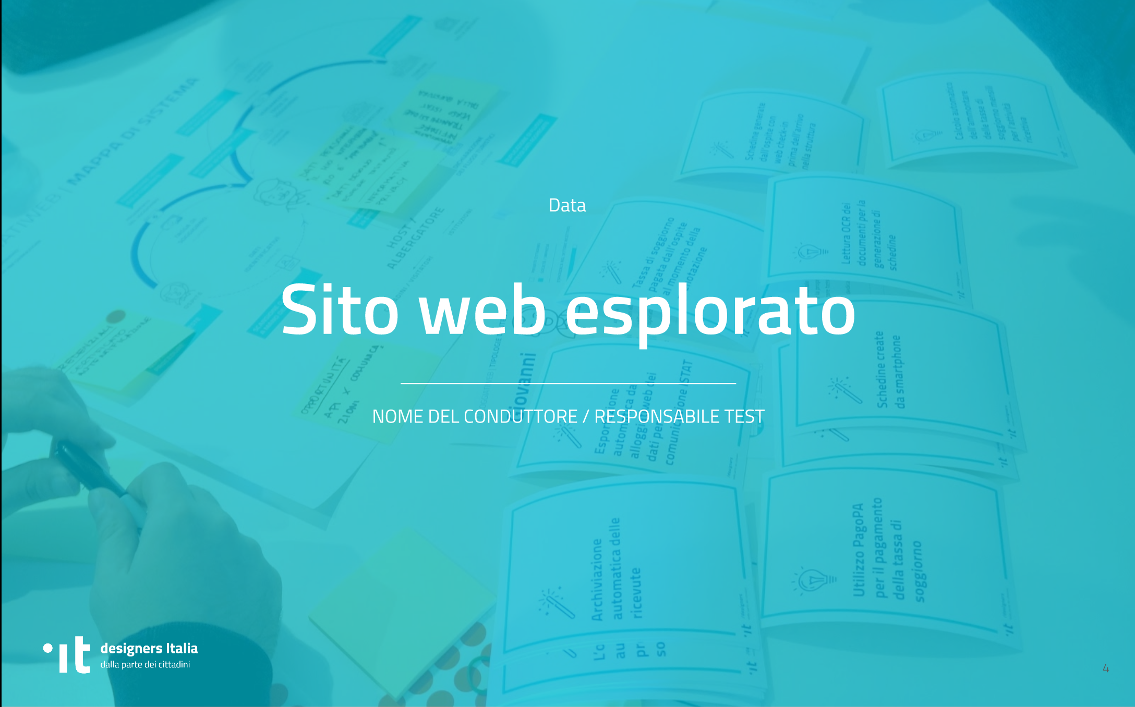
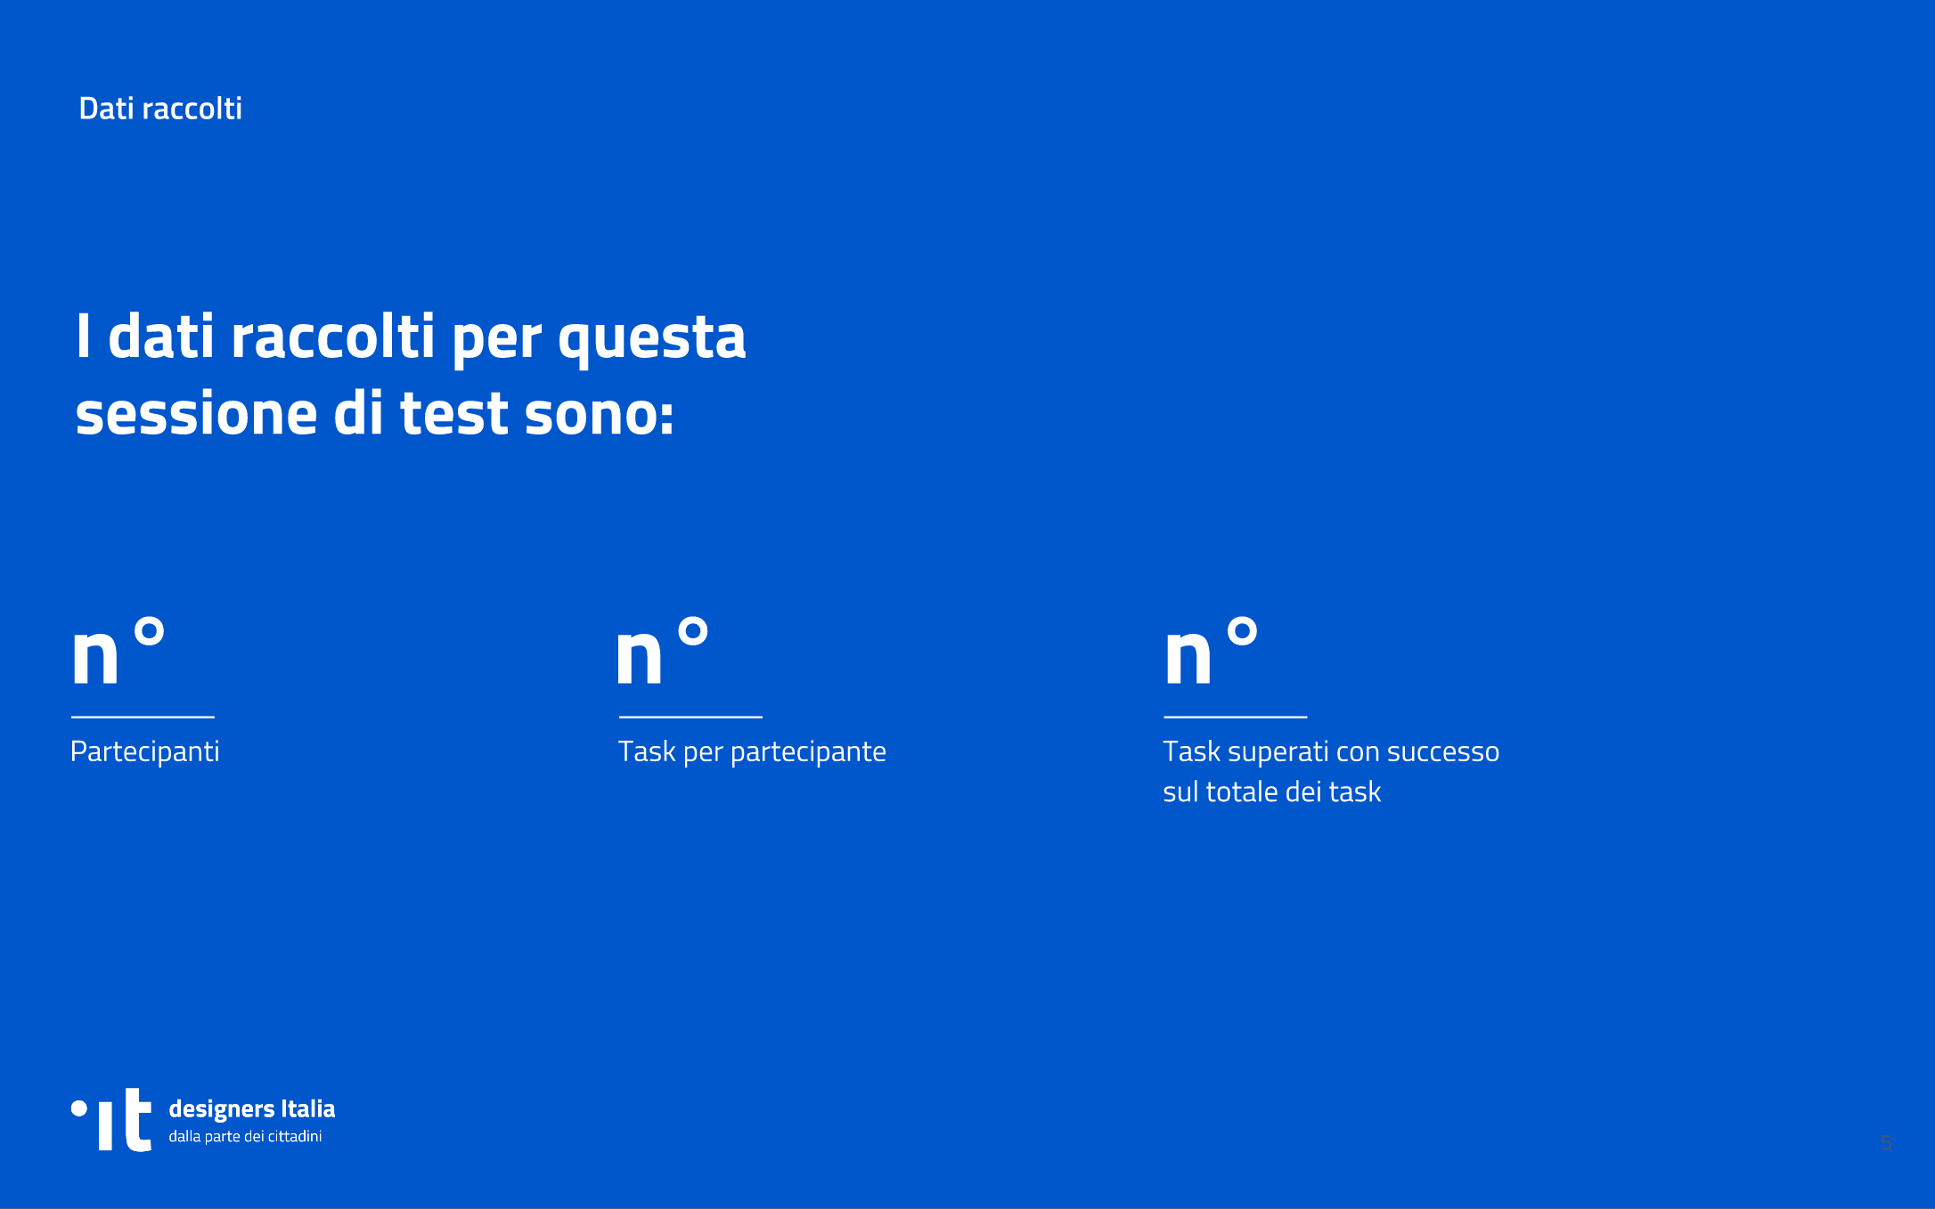
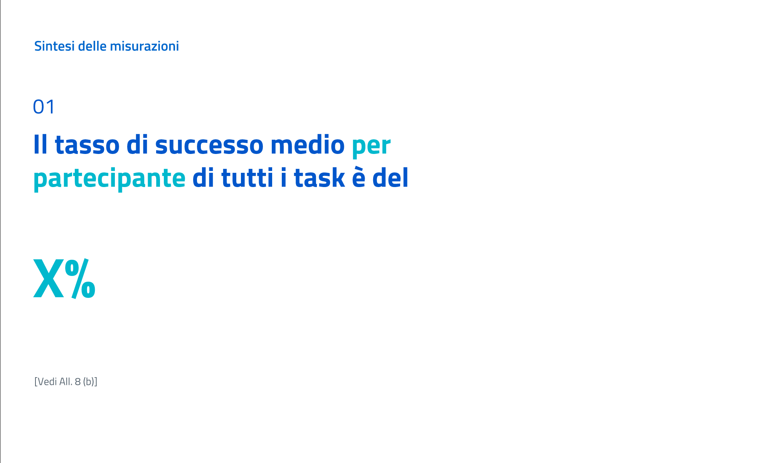
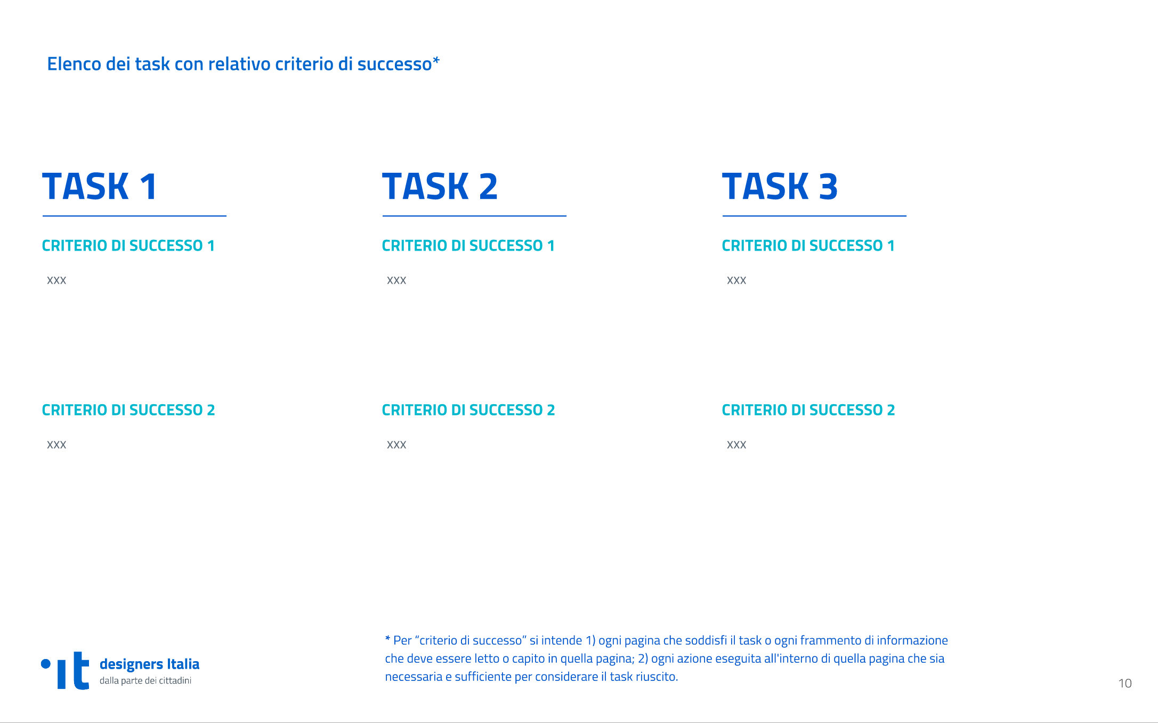
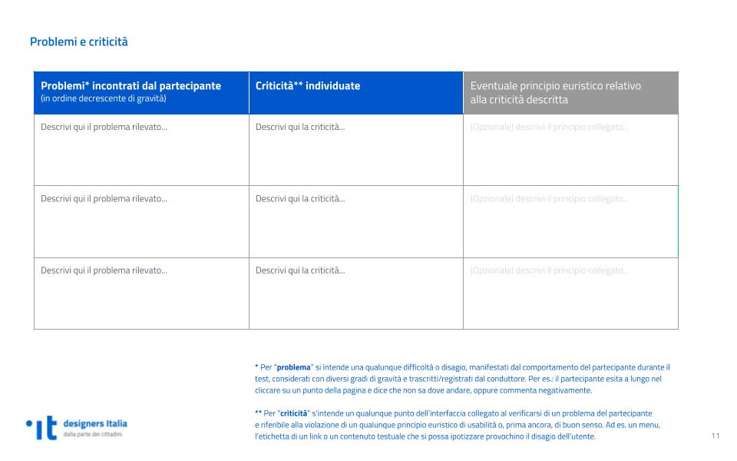
Esempio di struttura del report di presentazione dei risultati:
ESEMPIO
Cover
Dati raccolti
Sintesi delle misurazioni
Task e criteri di successo
Problemi e criticità

Slide 4
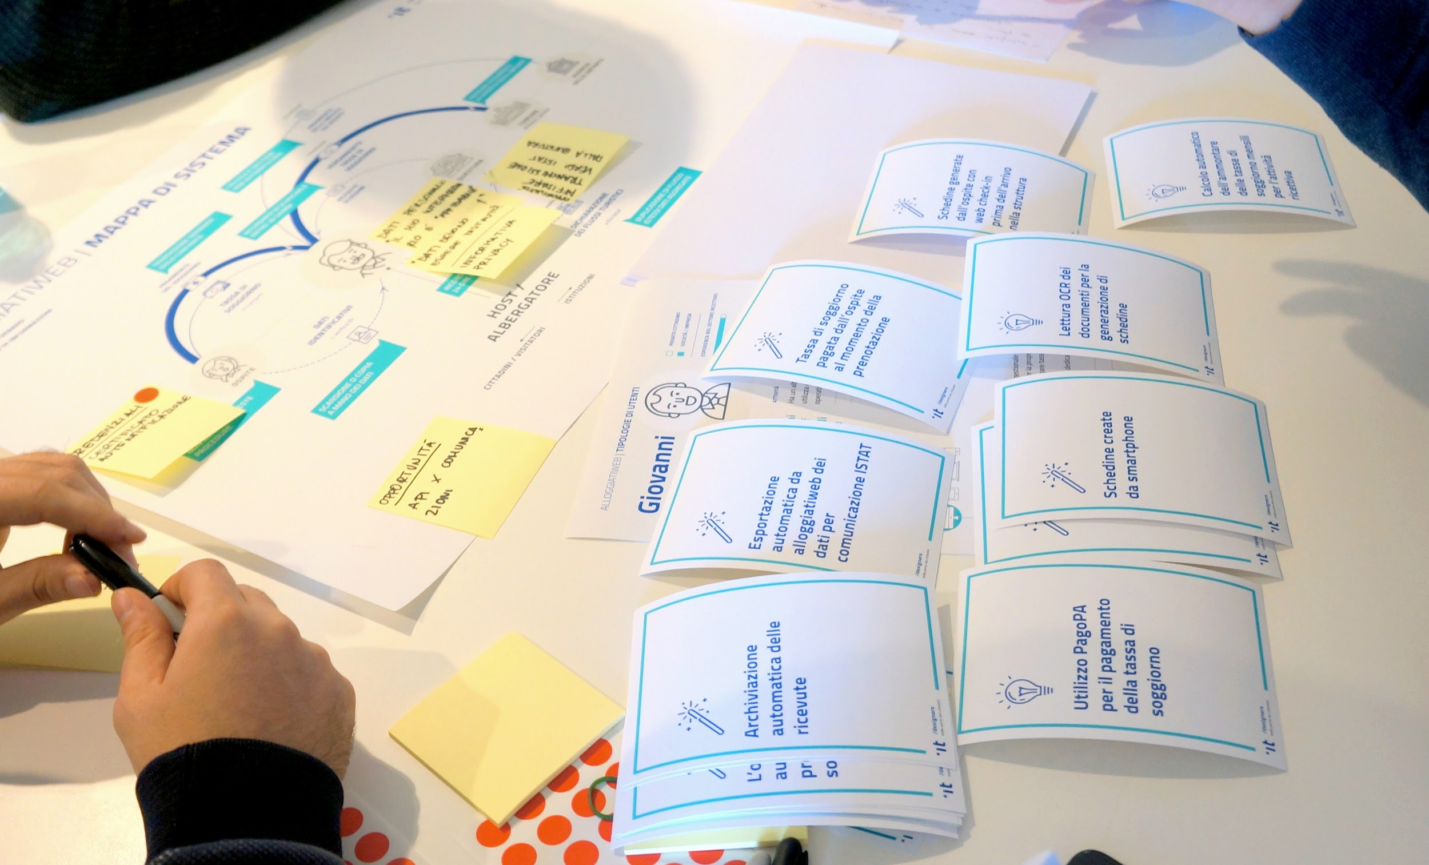
Data
Sito web
esplorato
NOME DEL MODERATORE

Slide 5
Dati raccolti
I numeri chiave delle
sessioni di test:
n°
n°
n°
Partecipanti
Task per partecipante
Task superati con successo
sul totale dei task

Slide 6
Sintesi delle misurazioni
01
Il tasso di successo medio per partecipante di tutti i task è del
00%
[All. 8 (b)]

Slide 7
Sintesi delle misurazioni
02
Il tasso di successo medio per task di tutti i partecipanti è:
TASK 1
TASK 2
TASK 3
00%
00%
00%
[All. 8 (c)]

Slide 8
Sintesi delle misurazioni
03
Il tasso di successo medio di tutti i task di tutti i partecipanti è:
00%
[All. 8 (d)]

Slide 9
Sintesi delle misurazioni
04
I valori risultanti dall’analisi
dei questionari sono:
NPS
SUS
UMUX
00
00
00
[All. 5]
[All. 6]
[All. 7]

Slide 10
Elenco dei task con relativo criterio di successo
TASK 1
TASK 2
TASK 3
CRITERIO DI SUCCESSO 1*
CRITERIO DI SUCCESSO 1*
CRITERIO DI SUCCESSO 1*
Descrivi qui il criterio di successo….
Descrivi qui il criterio di successo….
Descrivi qui il criterio di successo….
CRITERIO DI SUCCESSO 2**
CRITERIO DI SUCCESSO 2**
CRITERIO DI SUCCESSO 2**
Descrivi qui il criterio di successo….
Descrivi qui il criterio di successo….
Descrivi qui il criterio di successo….
* Per “criterio di successo 1” si intende ogni pagina che soddisfi il task o ogni frammento di informazione che deve essere letto o capito in quella pagina;
** Per “criterio di successo 2” ogni azione eseguita all'interno di quella pagina che sia necessaria e sufficiente per considerare il task riuscito.

Slide 11
Problemi e criticità
Problemi* incontrati dal partecipante (in ordine decrescente di gravità) | Criticità** individuate | Eventuale principio euristico relativo alla criticità descritta
Descrivi qui il problema rilevato... | Descrivi qui la criticità... | (Opzionale) descrivi il principio collegato...
Descrivi qui il problema rilevato... | Descrivi qui la criticità... | (Opzionale) descrivi il principio collegato...
Descrivi qui il problema rilevato... | Descrivi qui la criticità... | (Opzionale) descrivi il principio collegato...
* Per “problema” si intende una qualunque difficoltà manifestata dal partecipante durante il test, considerata con diversi gradi di gravità e trascritti/registrati dal conduttore. Per es.: il partecipante esita a lungo nel cliccare su un punto della pagina e dice che non sa dove andare, oppure commenta negativamente.
** Per “criticità” s’intende un qualunque punto o funzionalità dell’interfaccia collegato al verificarsi di un problema del partecipante e riferibile alla violazione di un qualunque principio euristico di usabilità o, prima ancora, di buon senso. Ad es. un menu, l’etichetta di un link o un contenuto testuale che si possa ipotizzare provochino un'esperienza negativa nell’utente.

Slide 12
Quest'opera, realizzata per il progetto Designers Italia, è distribuita con Licenza Creative Commons Attribuzione - Condividi allo stesso modo 4.0 Internazionale. Copyright (c) 2021 Presidenza del Consiglio dei Ministri - Dipartimento per la trasformazione digitale. Per rispettare i termini della licenza lascia questo testo/questa slide nella tua versione.

